Slide 1
Муниципальные квалификационные требования: от результатов к действиям
Брусенко В.В.,
директор МБОУ «Южно-Александровская СОШ № 5»,
руководитель муниципальной группы по внедрению муниципальных квалификационных требований
к трудовым действиям профессионального стандарта педагогических работников ОО Иланского района

Slide 2
Резолюция районного августовского педагогического совета 2018 года «Управление квалификацией педагогических кадров для получения новых образовательных результатов»
Направление:
«Внедрение мотивационных механизмов
изменений актуальных квалификаций педагогов»

Slide 3
- в 4 направлении «Внедрение мотивационных механизмов изменений актуальных квалификаций педагогов» в разделе 4.1. и далее по всему тексту вместо «муниципальный и школьный корпоративный стандарт» читать «муниципальные квалификационные требования к трудовым действиям профессионального стандарта педагогических работников ОО Иланского района».
Из приказа Управления образования Администрации Иланского района
от 06.11.2018г. № 128-од :
Внести следующие изменения
в резолюцию августовского педагогического совета 2018 года:
Цель:
создание программы профессионального роста педагогов Иланского района

Slide 4
Утверждены
муниципальные квалификационные требования
МКТ по применению технологии критического мышления;
МКТ по применению формирующего оценивания;
МКТ по формированию социальной активности;
МКТ по использованию онлайн-сервисов в образовательной деятельности.

Slide 5
Из приказа Управления образования Администрации Иланского района
от 19.11.2018г. № 136-од:
1.Создать муниципальную группу
по внедрению муниципальных квалификационных требований
к трудовым действиям профессионального стандарта
педагогических работников ОО Иланского района;
2.Утвердить дорожную карту по внедрению МКТ.

Slide 6
I ЭТАП РАБОТЫ
Утверждение концепций МКТ
Концепция технологии критического мышления
Трудовое действие | Педагог должен знать | Педагог должен уметь, владеть
Применение технологии критического мышления в образовательной деятельности. | концепцию технологии критического мышления; методы научного познания (анализ, синтез, индукция, дедукция); три стадии учебного занятия; методы и приемы технологии критического мышления. | научить обучающихся анализу и синтезу, индуктивному и дедуктивному способу мышления для решения учебной задачи; владеть приемами работы с информацией; планировать учебное занятие в соответствии с тремя последовательными стадиями; применять методы и приемы в образовательной деятельности.

Slide 7
Концепция формирующего оценивания
Трудовые действия | Педагог должен знать | Педагог должен уметь
Применение формирующего оценивания в образовательном процессе | основные цели формирующего оценивания; принципы формирующего оценивания; этапы формирующего оценивания; техники формирующего оценивания | Организовывать обсуждение и общее признание учебных целей учителем и обучающимися.
 |  | Разрабатывать совместно с обучающимися критерии оценивания на основе планируемых результатов.
 |  | Организовывать обратную связь на уроке через специально разработанные символы, листы обратной связи и т.д.
 |  | Использовать в своей практике техники формирующего оценивания (рубрики, карты понятий, «две звезды и желание» и т.д.).
 |  | Сравнивать данные результата оценивания с предыдущими результатами обучающегося.
 |  | Определять индивидуальные достижения каждого обучающегося на основе сбора и анализа данных, используемых для корректировки деятельности каждого обучающегося с целью достижения запланированного результата.
 |  | Вовлекать обучающихся в процесс самооценки и взаимооценки.
 |  | Организовывать рефлексивный анализ на разных этапах урока и научить этому обучающегося.
 |  | В системе применять этапы формирующего оценивания.

Slide 8
Концепция социальной активности
Трудовые действия | Педагог должен знать | Педагог должен уметь
Развитие у обучающихся познавательной активности, самостоятельности, инициативы, творческих способностей, формирование гражданской позиции, способности к труду и жизни в условиях современного мира, формирование у обучающихся культуры здорового и безопасного образа жизни | сущность понятия «социальная инициатива», основные принципы, цели и задачи; типологию и классификацию социальных инициатив; сущность педагогических технологий формирования социальных инициатив: групповые; игровые; проблемно диалогического обучения; проектные; информационно-коммуникационные; перечень детских общественных организации деятельность которых направлена на формирование социальной инициативы методики определения уровня сформированности социальной инициативы у обучающихся | Использовать практики ориентированные на реализацию идеи воспитания социально активного обучающегося (социальное проектирование, наставничество, волонтерство и т.д.).
 |  | Вовлекать обучающихся в деятельность детских общественных организации (РДШ, Юнармия и др.).
 |  | Определять индивидуальные достижения каждого обучающегося на основе сбора и анализа данных, используемых для корректировки деятельности каждого обучающегося с целью достижения запланированного результата.
 |  | Организовывать рефлексивный анализ своей деятельности и научить этому обучающихся.
 |  | Определять уровень сформированности социальной инициативы у обучающихся

Slide 9
Концепция использования онлайн-сервисов
Трудовые действия | Необходимые знания | Необходимые умения
формирование навыков, связанных с цифровой грамотностью; формирование и реализация программ развития универсальных учебных действий, образцов и ценностей социального поведения, навыков поведения в мире виртуальной реальности и социальных сетях, формирование толерантности и позитивных образцов поликультурного общения; формирование у обучающихся умения применять средства информационно-коммуникационных технологий в решении задачи там, где это эффективно; | уровень доступности различных цифровых технологий, как аппаратных, так и программных и уровень их использования; уровень предоставления и использования государственных услуг в электронном виде представления о номенклатуре и дидактических возможностях электронных (цифровых) ресурсов, ориентированных на предметно-профессиональную деятельность (формируются на основе аннотированных обзоров ресурсов по предметам обучения); перечень основных существующих пособий по предмету: электронные учебники, атласы, коллекции цифровых образовательных ресурсов в Интернете и т.д. | владеть технологиями поиска в Интернете; критически воспринимать информацию и проверять ее на достоверность; использовать мобильные средства коммуникации; использовать онлайн-сервисы; пользоваться проекционной техникой, владеть методиками создания собственного электронного дидактического материала; находить, оценивать, отбирать и демонстрировать, преобразовывать и представлять информацию в эффективном для решения учебных задач виде, составлять собственный учебный материал из имеющихся источников, обобщая, сравнивая, противопоставляя, преобразовывая различные данные;

Slide 10
II ЭТАП РАБОТЫ
Утверждены оценочные материалы
инструментарий по оценке соответствия педагогических работников ОО района муниципальным квалификационным требованиям (МКТ) к трудовым действиям профессионального стандарта;
порядок проведения внутреннего аудита;
порядок проведения внешнего аудита
Из приказа Управления образования Администрации Иланского района от 04.03.2019г. № 25-од

Slide 11
III ЭТАП РАБОТЫ
Результаты анкетирования
ПРИМЕНЕНИЕ ТЕХНОЛОГИИ КРИТИЧЕСКОГО МЫШЛЕНИЯ

Slide 12
ПРИМЕНЕНИЕ ФОРМИРУЮЩЕГО ОЦЕНИВАНИЯ

Slide 13
ФОРМИРОВАНИЕ СОЦИАЛЬНОЙ ИНИЦИАТИВЫ

Slide 14
ИСПОЛЬЗОВАНИЕ ОНЛАЙН-СЕРВИСОВ

Slide 15
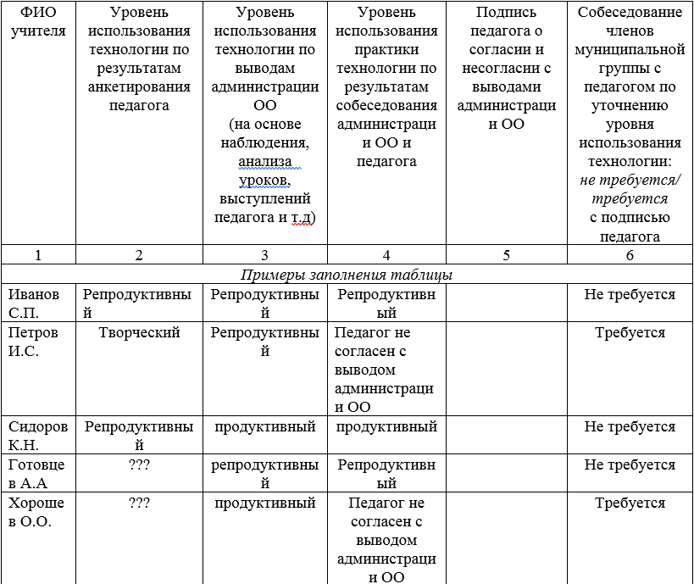
IV ЭТАП РАБОТЫ
Внутренний аудит

Slide 16
V ЭТАП РАБОТЫ
Внешний аудит

Slide 17
VI ЭТАП РАБОТЫ
программа повышения квалификации педагогов Иланского района
план сопровождения профессионального роста педагогов ОО
индивидуальный образовательный маршрут педагога

Slide 18
ПЛАН РАБОТЫ РЦ
Корпоративный заказ
Педагогические советы
Конкурсы профессионального мастерства
Работа проблемных групп
Посещение занятий
Участие
в научных конференциях
Дни открытых дверей

